Slide 1


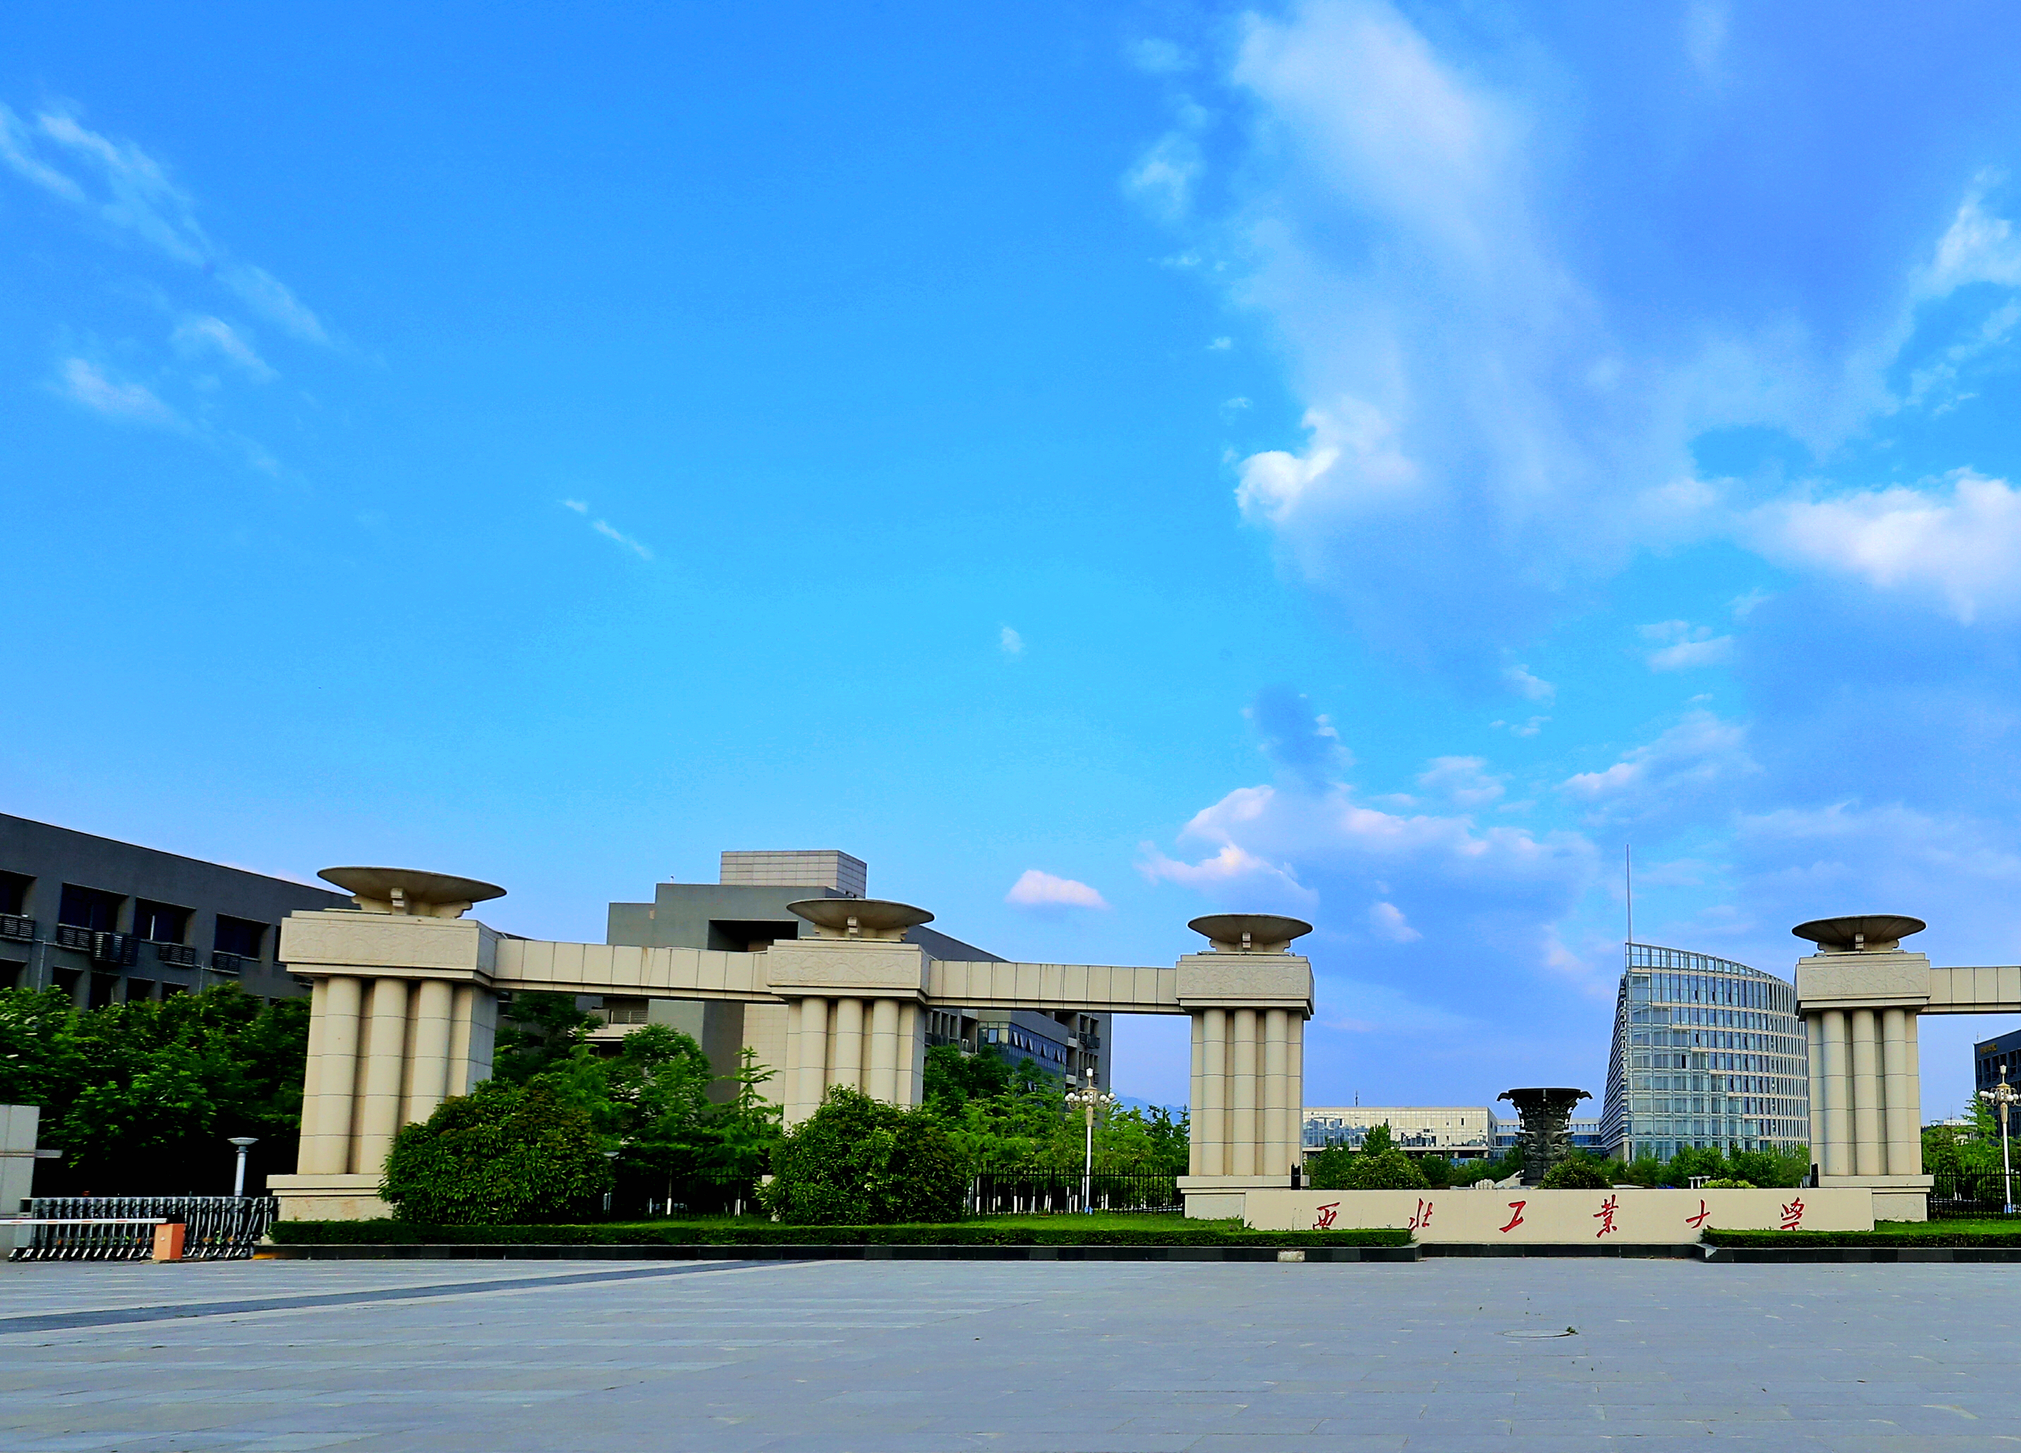
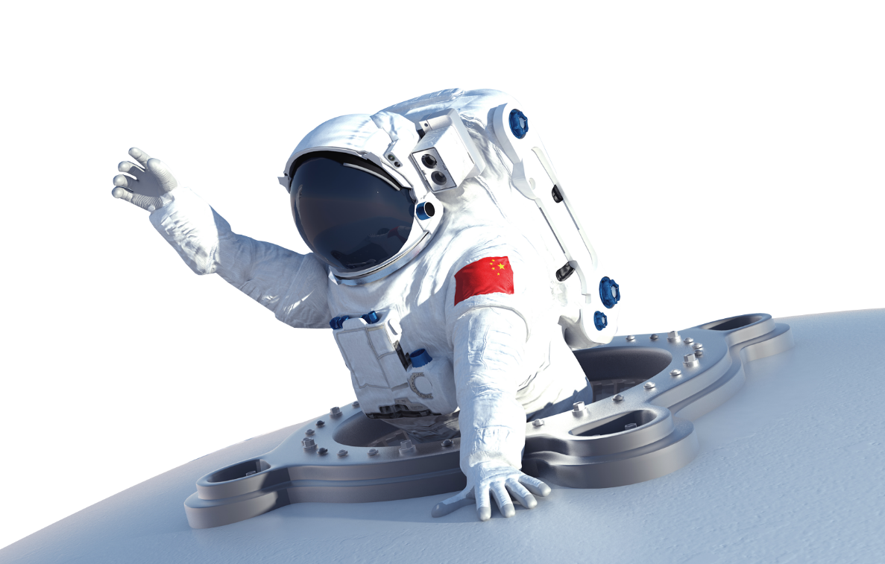





面向语义相似度匹配的临床术语标准化方法
解晗轲
舒洪波

Slide 2
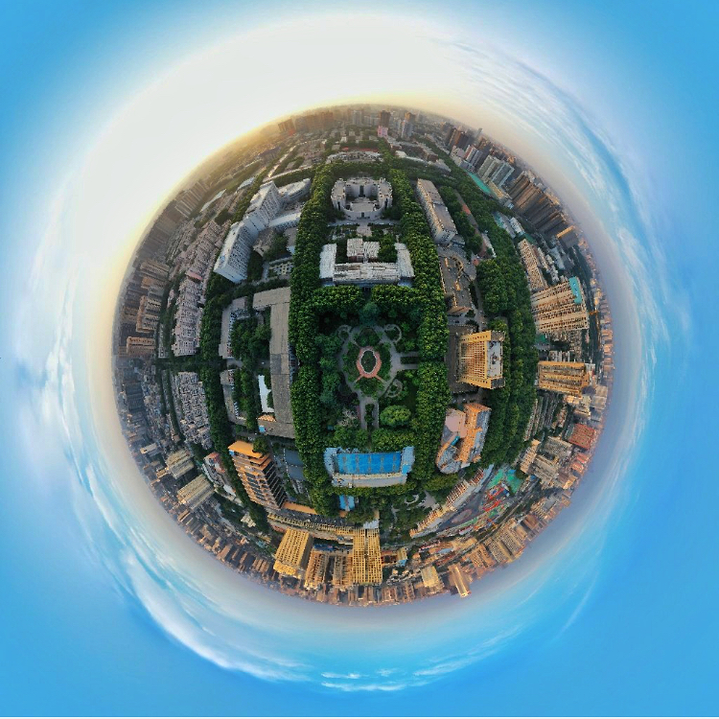
01
背景与方法调研
目
02
算法比较与分析
录
03
拟使用算法
04
主要步骤介绍
05
代码实现与解释性标注
06
项目总结及未来展望

Slide 3
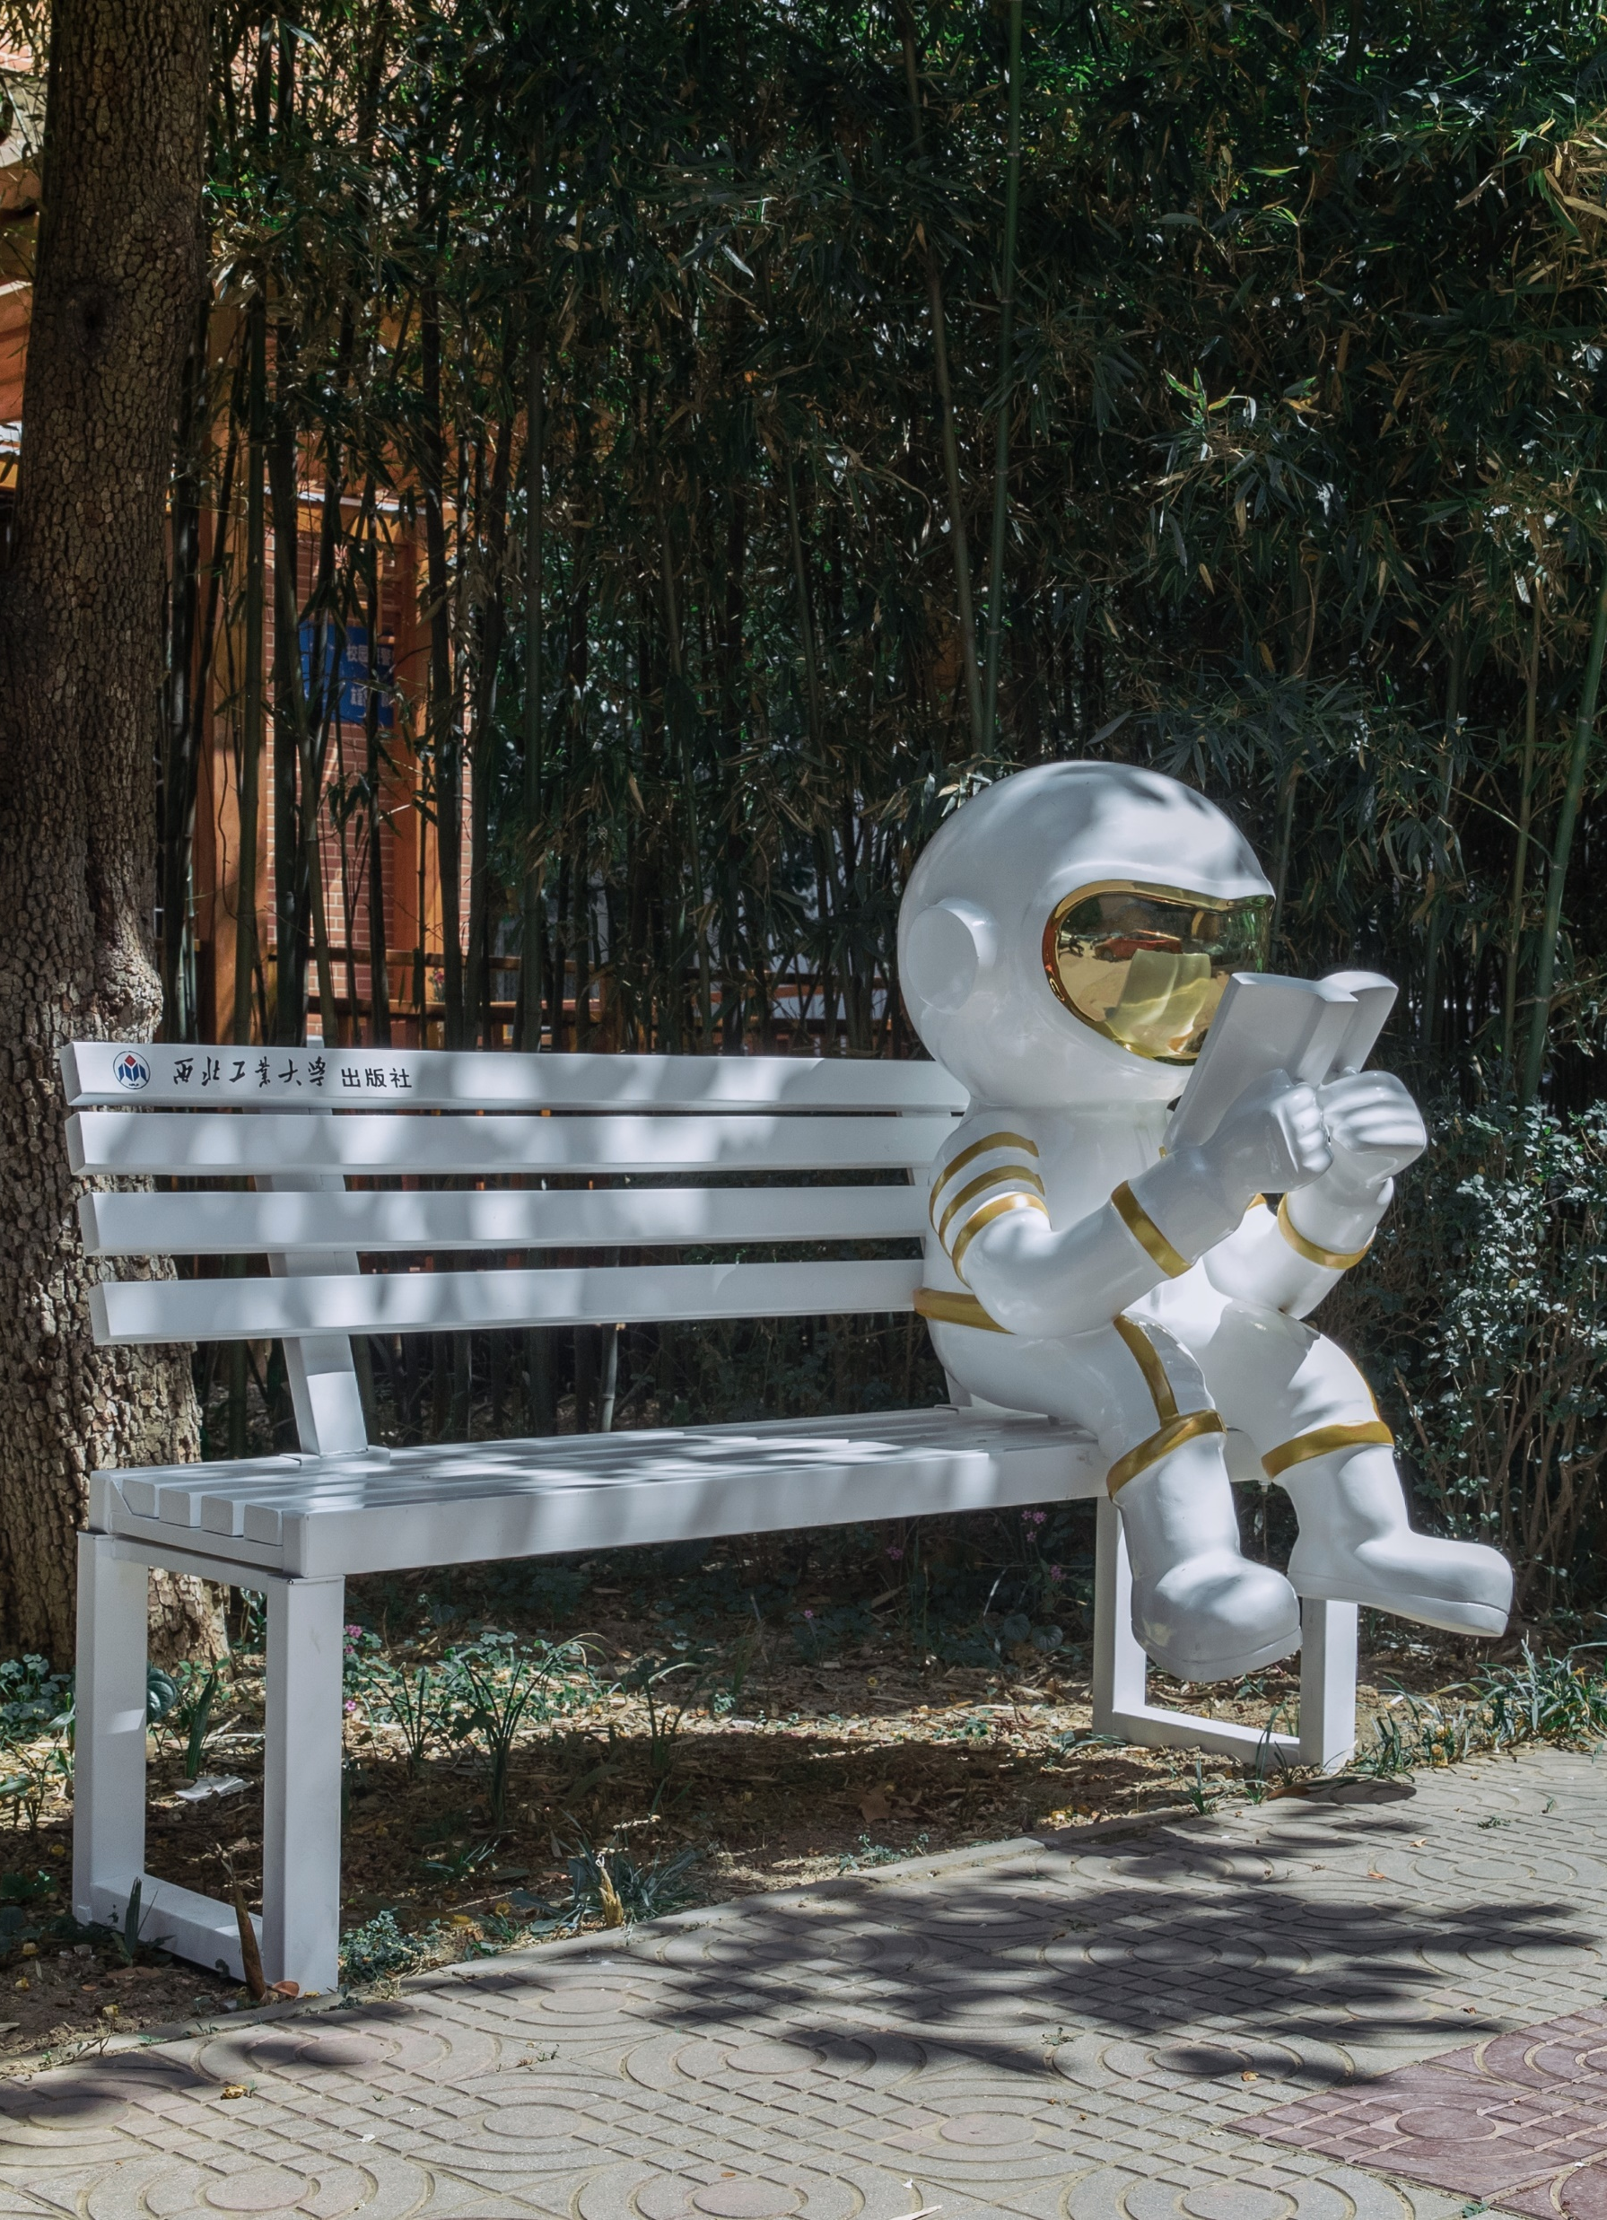

01
背景调研
临床术语标准化方法是医学统计中不可或缺的一项方法。临床上，关于同一种诊断、手术、药品、检查、化验、症状等往往会有成百上千种不同的写法。标准化（归一）要解决的问题就是为临床上各种不同说法找到对应的标准说法。
有了术语标准化的基础，研究人员才可对电子病历进行后续的统计分析。本质上，临床术语标准化方法也是语义相似度匹配任务的一种。但是由于原词表述方式过于多样，单一的匹配模型很难获得很好的效果。

Slide 4
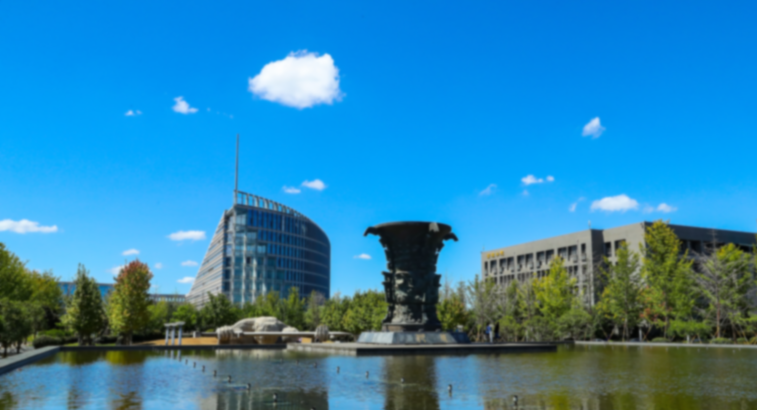


VSM:向量空间模型
研究方法
BERT模型
基于语义理解的计算方法
CNN模型
DSSM模型

Slide 5
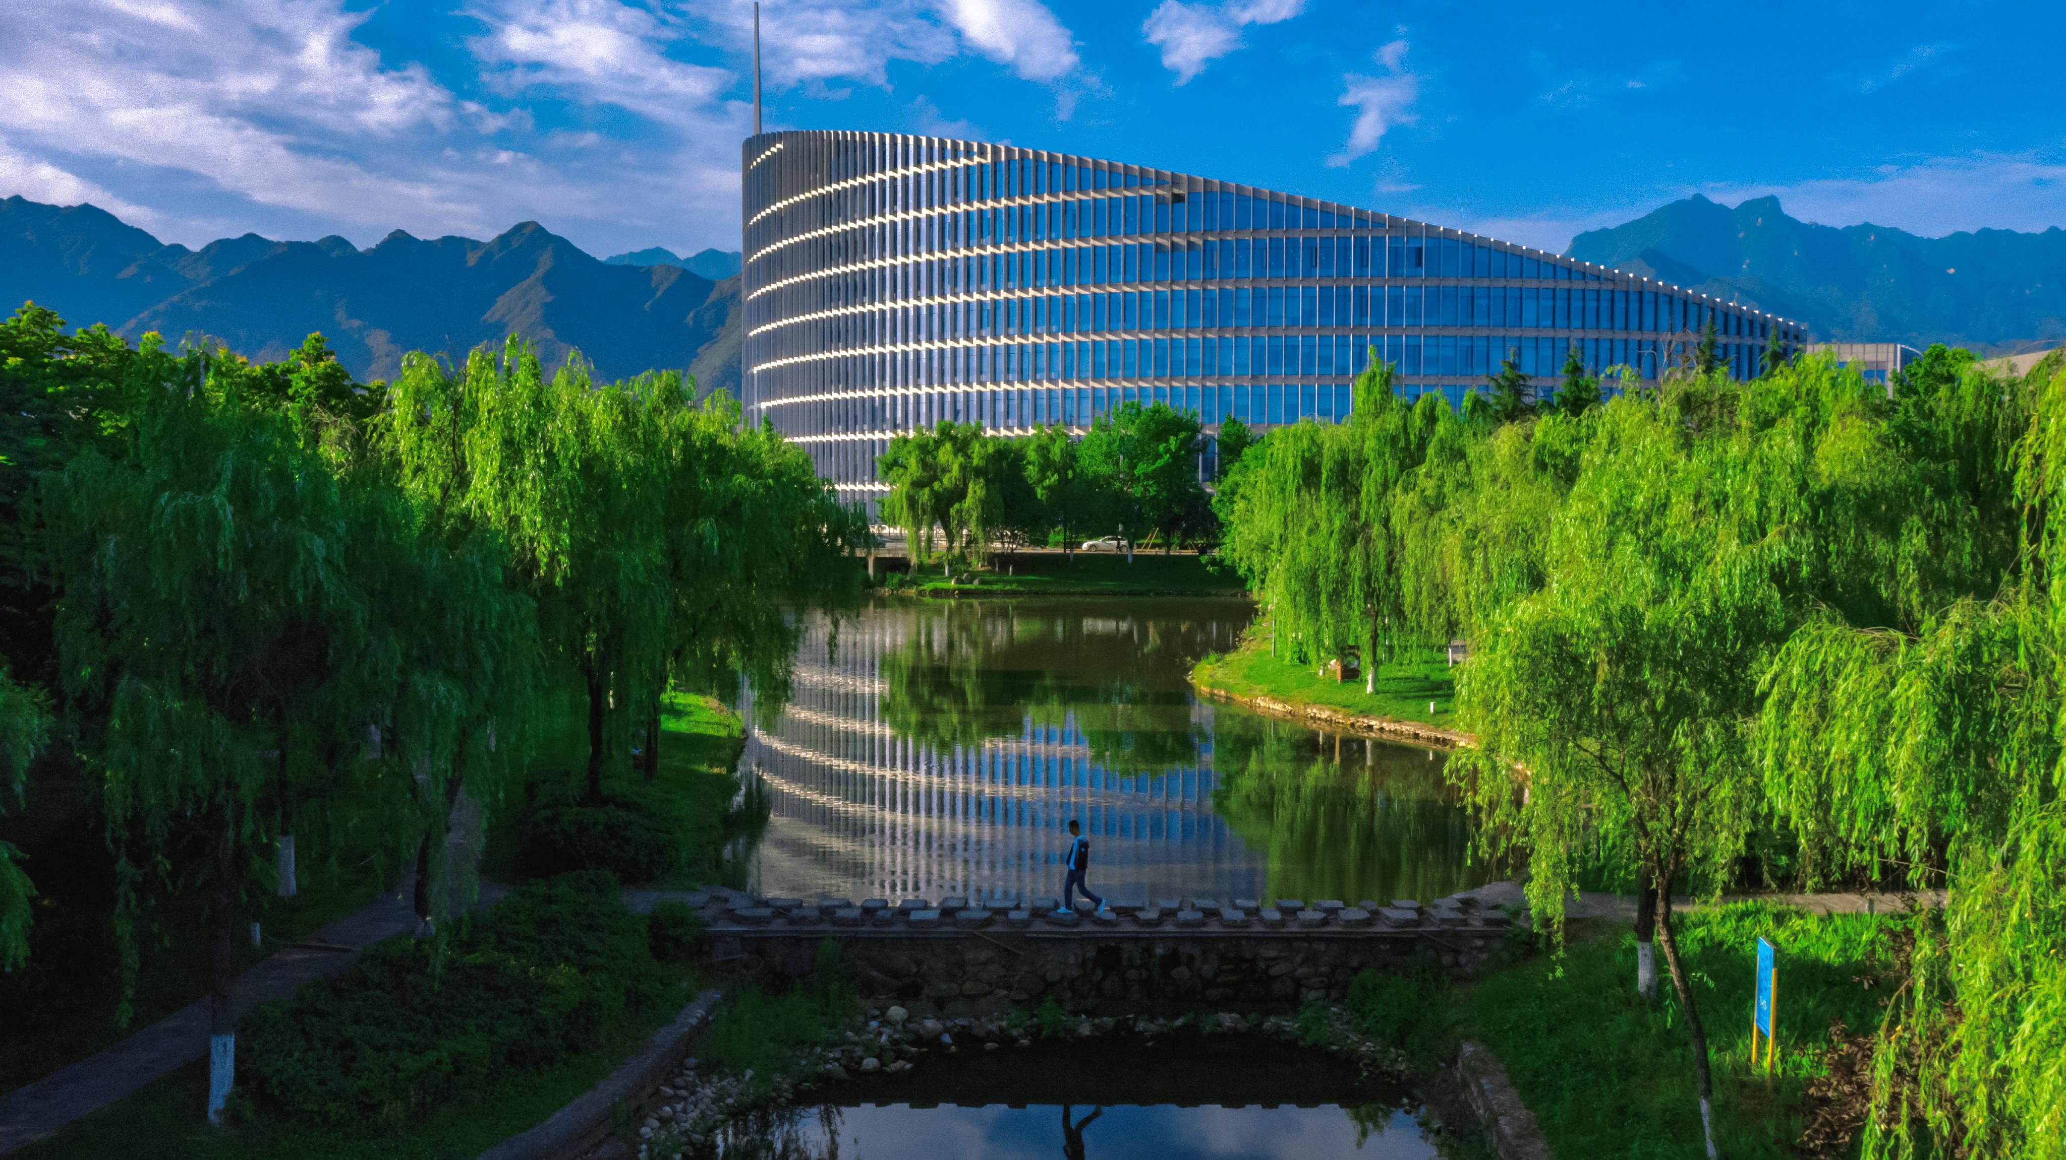

01
02
03
。
研究方法
优点:
1. 简单而有效：VSM 是一种相对简单的文本表示方法，易于理解和实现。它通过将文本映射到向量空间中，将文本的语义信息以向量的形式捕捉，从而实现了语义相似度匹配。
2. 灵活性：VSM 可以使用不同的权重计算方法，如 TF-IDF（词频-逆文档频率）来表示文本。这意味着可以根据任务的需求进行自定义，以获得更好的匹配性能。
缺点：
1. 词汇鸿沟问题：VSM 通常基于词汇统计信息，无法捕捉词汇之间的细微语义差异。因此，它可能会在处理词汇鸿沟问题（例如，同义词和近义词）时表现不佳。
2. 维度爆炸：对于大规模文本集合，VSM 可能导致高维度的向量表示，这会增加计算和存储开销，并且可能需要更多的训练数据来获得好的性能。
3. 稀疏性：使用词汇频率作为权重，VSM 生成的向量通常是稀疏的，其中大多数元素为零。这可能会导致在高维空间中的计算效率低下。
VSM:向量空间模型
1. 语料库构建
2. 文本预处理
3. 文档表示
4. 相似度计算
5. 应用于任务

Slide 6
01
02
。
研究方法
优点：
1. 更准确的语义匹配：基于语义理解的方法能够更准确地捕捉文本的语义信息，因此在处理同义词、近义词和上下文相关性时表现更好。
2. 处理上下文信息：这些方法可以考虑词汇在上下文中的使用，从而更好地处理文本中的歧义和复杂语境。
3. 应对词汇鸿沟：基于语义的方法可以克服传统方法中的词汇鸿沟问题，因为它们使用了语义信息，而不仅仅是词汇频率。
缺点：
1.计算复杂性：基于语义的方法通常需要更多的计算资源，因为它们涉及到对大型语料库的语义分析和推断。这可能导致在大规模应用中的效率问题。
2.数据需求：这些方法通常需要大量的标注数据来训练模型，尤其是深度学习方法。获取高质量的标注数据可能是一项昂贵和耗时的任务。
3.模型复杂性：一些基于语义理解的方法，特别是深度学习方法，需要复杂的模型结构和参数调整，这增加了实施和维护的难度。
基于语义理解的计算方法
1. 数据收集和预处理
2. 特征工程
3. 模型选择
4. 训练和调优
5. 评估和部署

Slide 7
01
02
。
研究方法
优点：
1. 高度准确性：DSSM模型通过深度学习技术可以学习文本的复杂语义关系，因此在语义相似度匹配任务中通常具有较高的准确性。
2. 语义表示：DSSM模型产生的嵌入向量可以捕获文本的语义信息，因此可以处理近义词、同义词和多义词等问题。
3. 端到端训练：DSSM模型通常是端到端可训练的，这意味着可以直接从原始文本数据中学习语义表示，无需手工提取特征。
缺点：
1. 计算复杂性：深度学习模型通常需要大量的计算资源和大规模的数据来训练，这可能使得实施DSSM模型需要高性能计算机和大量数据。
2. 数据需求：DSSM模型需要大规模的标注数据来进行监督学习训练。获取高质量的标注数据可能是昂贵和耗时的。
3. 模型复杂性：DSSM模型通常涉及复杂的深度神经网络架构，需要适当的模型选择和调优，以获得最佳性能。
DSSM模型
1. 数据收集和预处理
2. 模型选择
3. 特征工程
4. 模型训练
5. 评估和部署

Slide 8
01
02
。
研究方法
优点：
1. 良好的局部特征捕获：CNN模型在文本中能够有效地捕获局部特征，例如短语和词组，这有助于模型理解文本中的局部语义信息。
2. 并行计算：CNN模型中的卷积操作可以并行计算，因此在硬件加速（如GPU）上可以高效地训练和推理，加快了模型的处理速度。
3. 轻量级：相对于某些深度学习模型（如BERT），CNN模型通常具有较小的模型参数和较低的内存占用，适用于资源受限的环境。
缺点：
1. 无法处理长距离依赖：CNN模型通常难以捕捉文本中的长距离依赖关系，因为它们主要侧重于局部特征。这可能导致在某些语义相似性任务中性能不佳。
2. 固定窗口大小：CNN模型使用固定大小的卷积核，因此可能无法有效地处理不同长度的文本，需要对文本进行填充或截断。
3. 数据需求：虽然CNN模型相对较轻量级，但仍然需要大规模标注数据来进行训练和微调，以获得良好的性能。
CNN模型
1. 数据收集和预处理
2. 模型选择
3. 特征工程
4. 模型训练
5. 评估和部署

Slide 9
01
02
。
研究方法
优点：
1. 高度准确性：BERT模型以其出色的语义理解能力而闻名，能够捕获文本之间的深层次语义关系，因此在语义相似度匹配任务中通常具有高准确性。
2. 预训练模型：BERT是一种预训练模型，已经在大规模文本数据上进行了训练。这使得它可以在特定任务上进行微调，从而适应不同领域和任务的需求。
3. 上下文感知：BERT模型能够理解文本中的上下文信息，因此能够更好地处理词汇的多义性和语境相关性。
缺点：
1. 计算复杂性：BERT模型通常需要大量的计算资源，特别是在大规模数据集上进行微调时，这可能需要高性能的硬件和大量的训练时间。
2. 数据需求：使用BERT进行微调通常需要大规模的标注数据，以获得最佳性能。获取高质量的标注数据可能是昂贵和耗时的。
3. 模型大小：BERT模型相对较大，需要大量的存储空间。较大的模型可能不适用于嵌入到资源受限的应用程序中。
BERT模型
1. 数据收集和预处理
2. 选择模型
3. 微调
4. 评估和调优
5. 部署

Slide 10
01
03
02
可行性分析
医疗领域对准确性要求较高，而BERT模型通常在语义理解任务中表现出色。选择BERT模型来实现医疗领域的语义相似度匹配可以提供高准确性和语义理解的优势。

Slide 11
01
03
02
macBERT模型
BERT（Sentence BERT）是一种基于Transformer架构的自然语言处理模型，旨在学习句子级别的语义表示。MacBERT（Macaron-BERT）是一种基于Transformer架构的自然语言处理模型，旨在提高对多模态和多层次结构数据的理解和应用。MacBERT的主要目标是将文本和图像等多模态数据编码为具有丰富语义信息的嵌入向量，以在多模态任务中进行比较和应用。
关键特点：
1. 多层次嵌套：MacBERT引入了多层次嵌套结构，使模型能够处理包含层次结构信息的文本和图像数据。这有助于更好地理解多模态数据的上下文和语境。
2. 跨模态处理：MacBERT能够同时处理文本和图像等多模态数据。这对于同时包含不同数据类型的内容，如视觉问答任务，非常有用。
3. 特定领域适应：MacBERT可以根据不同领域的需求进行微调，以提高模型在特定任务上的性能。这使得MacBERT非常灵活，适用于多种不同领域和任务。
MacBERT代表了自然语言处理领域中的一个新趋势，即改进预训练模型以适应多模态和多层次结构数据。它已被广泛用于信息检索、文本理解、对话系统和多模态任务，如文本-图像匹配。通过将不同数据类型映射到共享的语义空间，MacBERT提供了更高级的多模态语义理解，有助于改善多模态任务的性能。

Slide 12
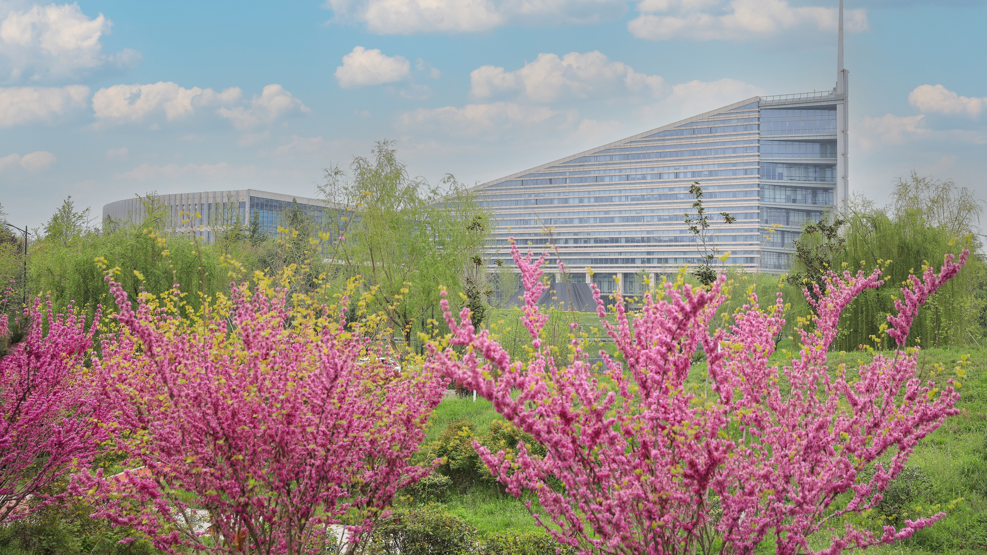
研究方法
小标题
西岳轩昂，北斗辉煌；泽被万方，化育先翔
巍哉学府，辈出栋梁；重德厚生，国乃盛强
西岳轩昂，北斗辉煌；泽被万方，化育先翔
巍哉学府，辈出栋梁；重德厚生，国乃盛强
xxxx
XXXX
XXXX
XXXX
小标题
小标题
小标题
小标题
西岳轩昂，北斗辉煌；泽被万方，化育先翔
巍哉学府，辈出栋梁；重德厚生，国乃盛强
西岳轩昂，北斗辉煌；泽被万方，化育先翔
巍哉学府，辈出栋梁；重德厚生，国乃盛强
西岳轩昂，北斗辉煌；泽被万方，化育先翔
巍哉学府，辈出栋梁；重德厚生，国乃盛强
西岳轩昂，北斗辉煌；泽被万方，化育先翔
巍哉学府，辈出栋梁；重德厚生，国乃盛强

Slide 13
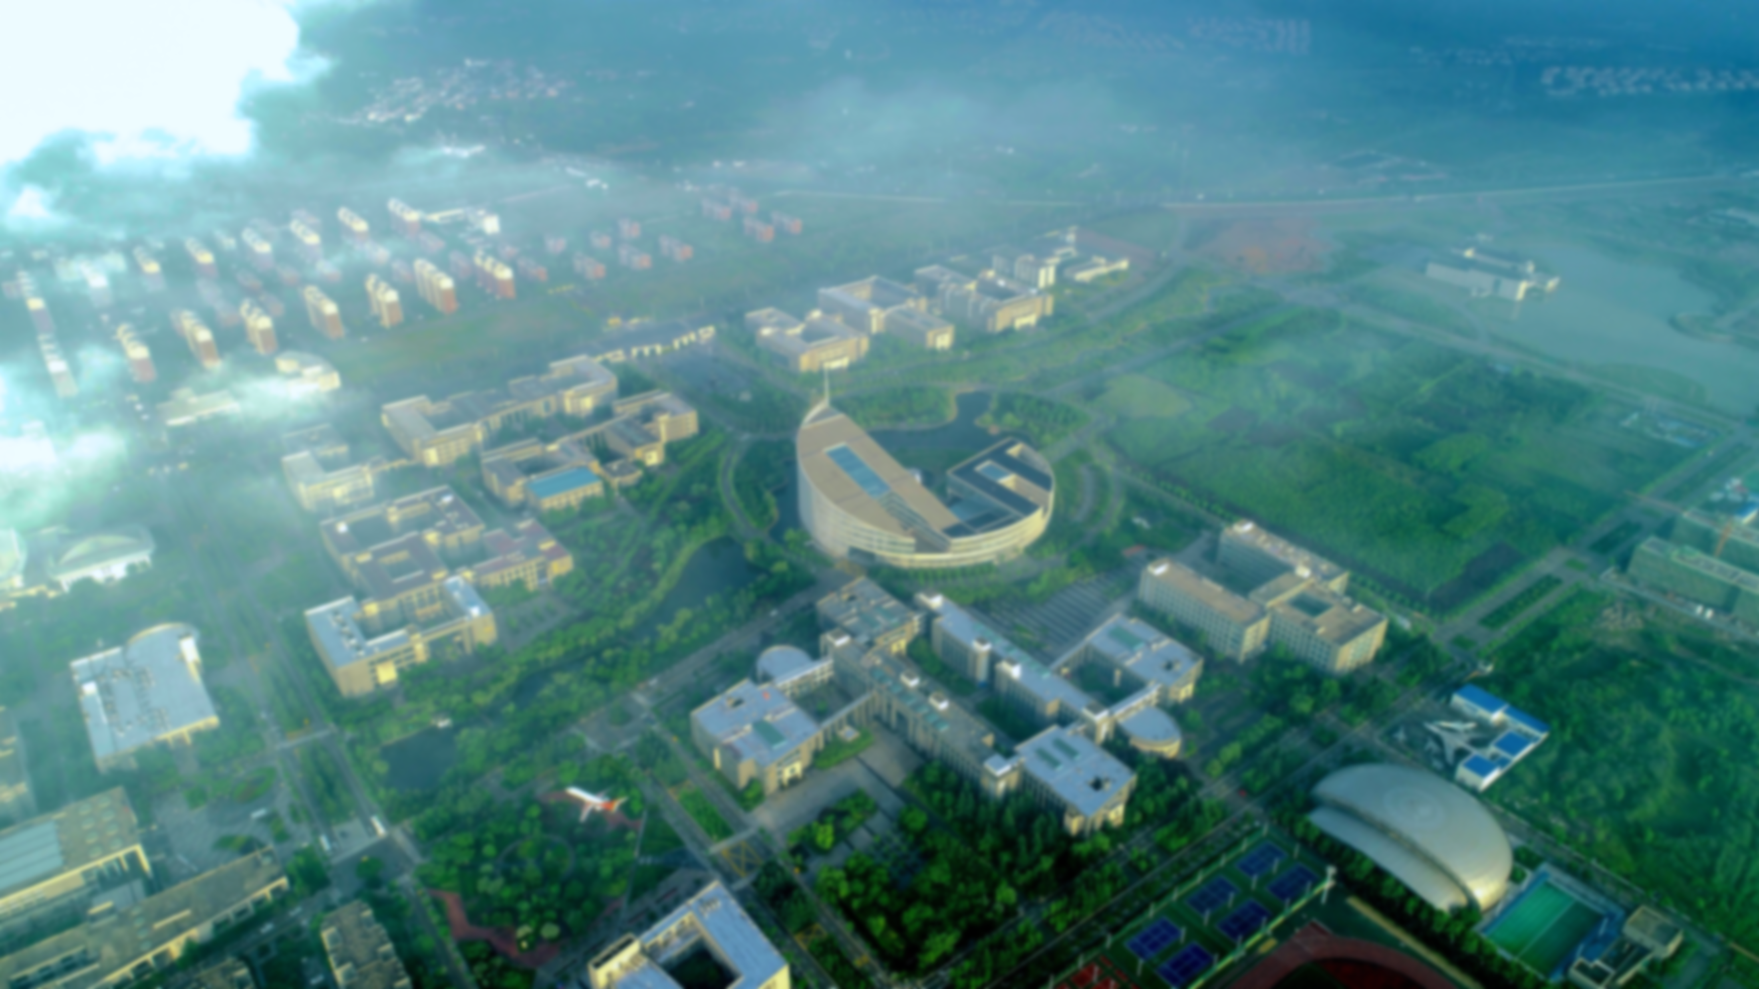
时间安排
千仞之墙，百炼之钢
镂木铄金，飞天巡洋
公诚勇毅，永矢毋忘
中华灿烂，工大无疆
千仞之墙，百炼之钢
镂木铄金，飞天巡洋
公诚勇毅，永矢毋忘
中华灿烂，工大无疆
千仞之墙，百炼之钢
镂木铄金，飞天巡洋
公诚勇毅，永矢毋忘
中华灿烂，工大无疆
1月
2月
3月
4月
5月
6月
7月
结束
千仞之墙，百炼之钢
镂木铄金，飞天巡洋
公诚勇毅，永矢毋忘
中华灿烂，工大无疆
千仞之墙，百炼之钢
镂木铄金，飞天巡洋
公诚勇毅，永矢毋忘
中华灿烂，工大无疆
千仞之墙，百炼之钢
镂木铄金，飞天巡洋
公诚勇毅，永矢毋忘
中华灿烂，工大无疆
千仞之墙，百炼之钢
镂木铄金，飞天巡洋
公诚勇毅，永矢毋忘
中华灿烂，工大无疆

Slide 14
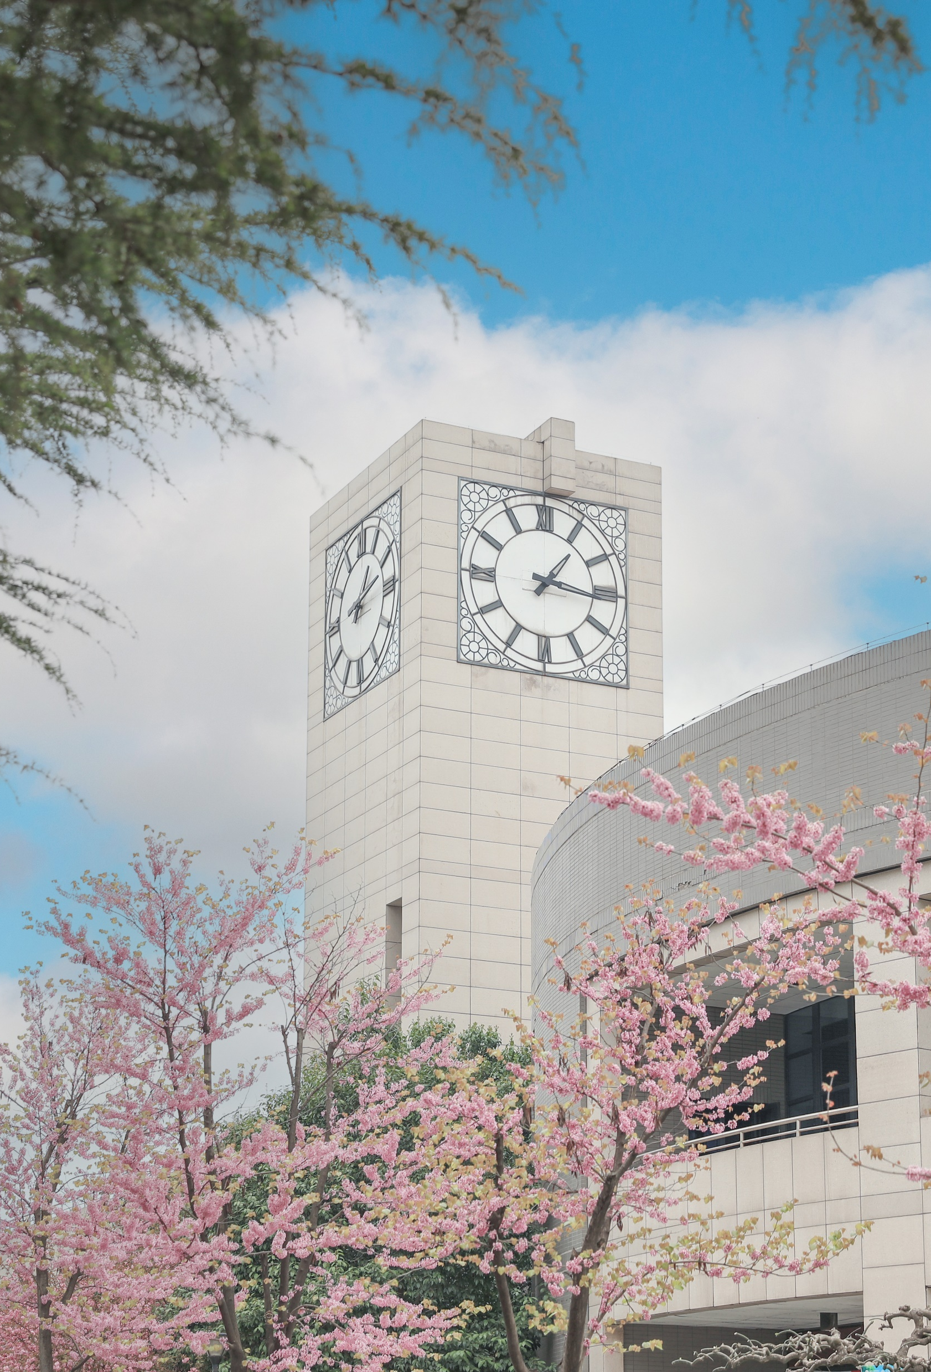

存在问题
问题1
单击此处添加文本单击此处添加文本
单击此处添加文本单击此处添加文本
单击此处添加文本单击此处添加文本单击此处添加文本单击此处添加文本单击此处添加文本
问题2
单击此处添加文本单击此处添加文本
单击此处添加文本单击此处添加文本单击此处添加文本
单击此处添加文本单击此处添加文本单击此处添加文本单击此处添加文本单击此处添加文本
问题3
单击此处添加文本单击此处添加文本单击此处添加文本
单击此处添加文本单击此处添加文本单击此处添加文本

Slide 15

解决途径
小标题
小标题
千仞之墙，百炼之钢
镂木铄金，飞天巡洋
90
千仞之墙，百炼之钢
镂木铄金，飞天巡洋
小标题
XXXXXXX
小标题
千仞之墙，百炼之钢
镂木铄金，飞天巡洋
XXXXXX
千仞之墙，百炼之钢
镂木铄金，飞天巡洋
小标题
小标题
千仞之墙，百炼之钢
镂木铄金，飞天巡洋
千仞之墙，百炼之钢
镂木铄金，飞天巡洋

Slide 16
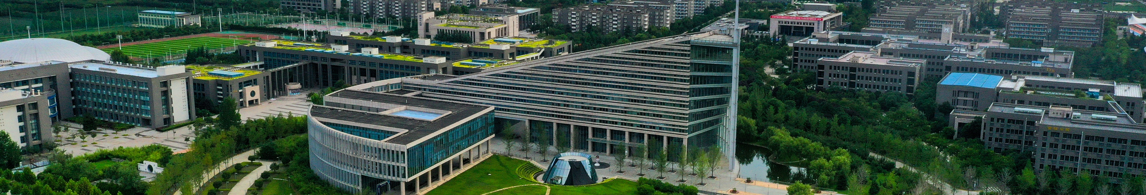
小标题
小标题
小标题
千仞之墙，百炼之钢；镂木铄金，飞天巡洋
公诚勇毅，永矢毋忘；中华灿烂，工大无疆
千仞之墙，百炼之钢；镂木铄金，飞天巡洋
公诚勇毅，永矢毋忘；中华灿烂，工大无疆

Slide 17


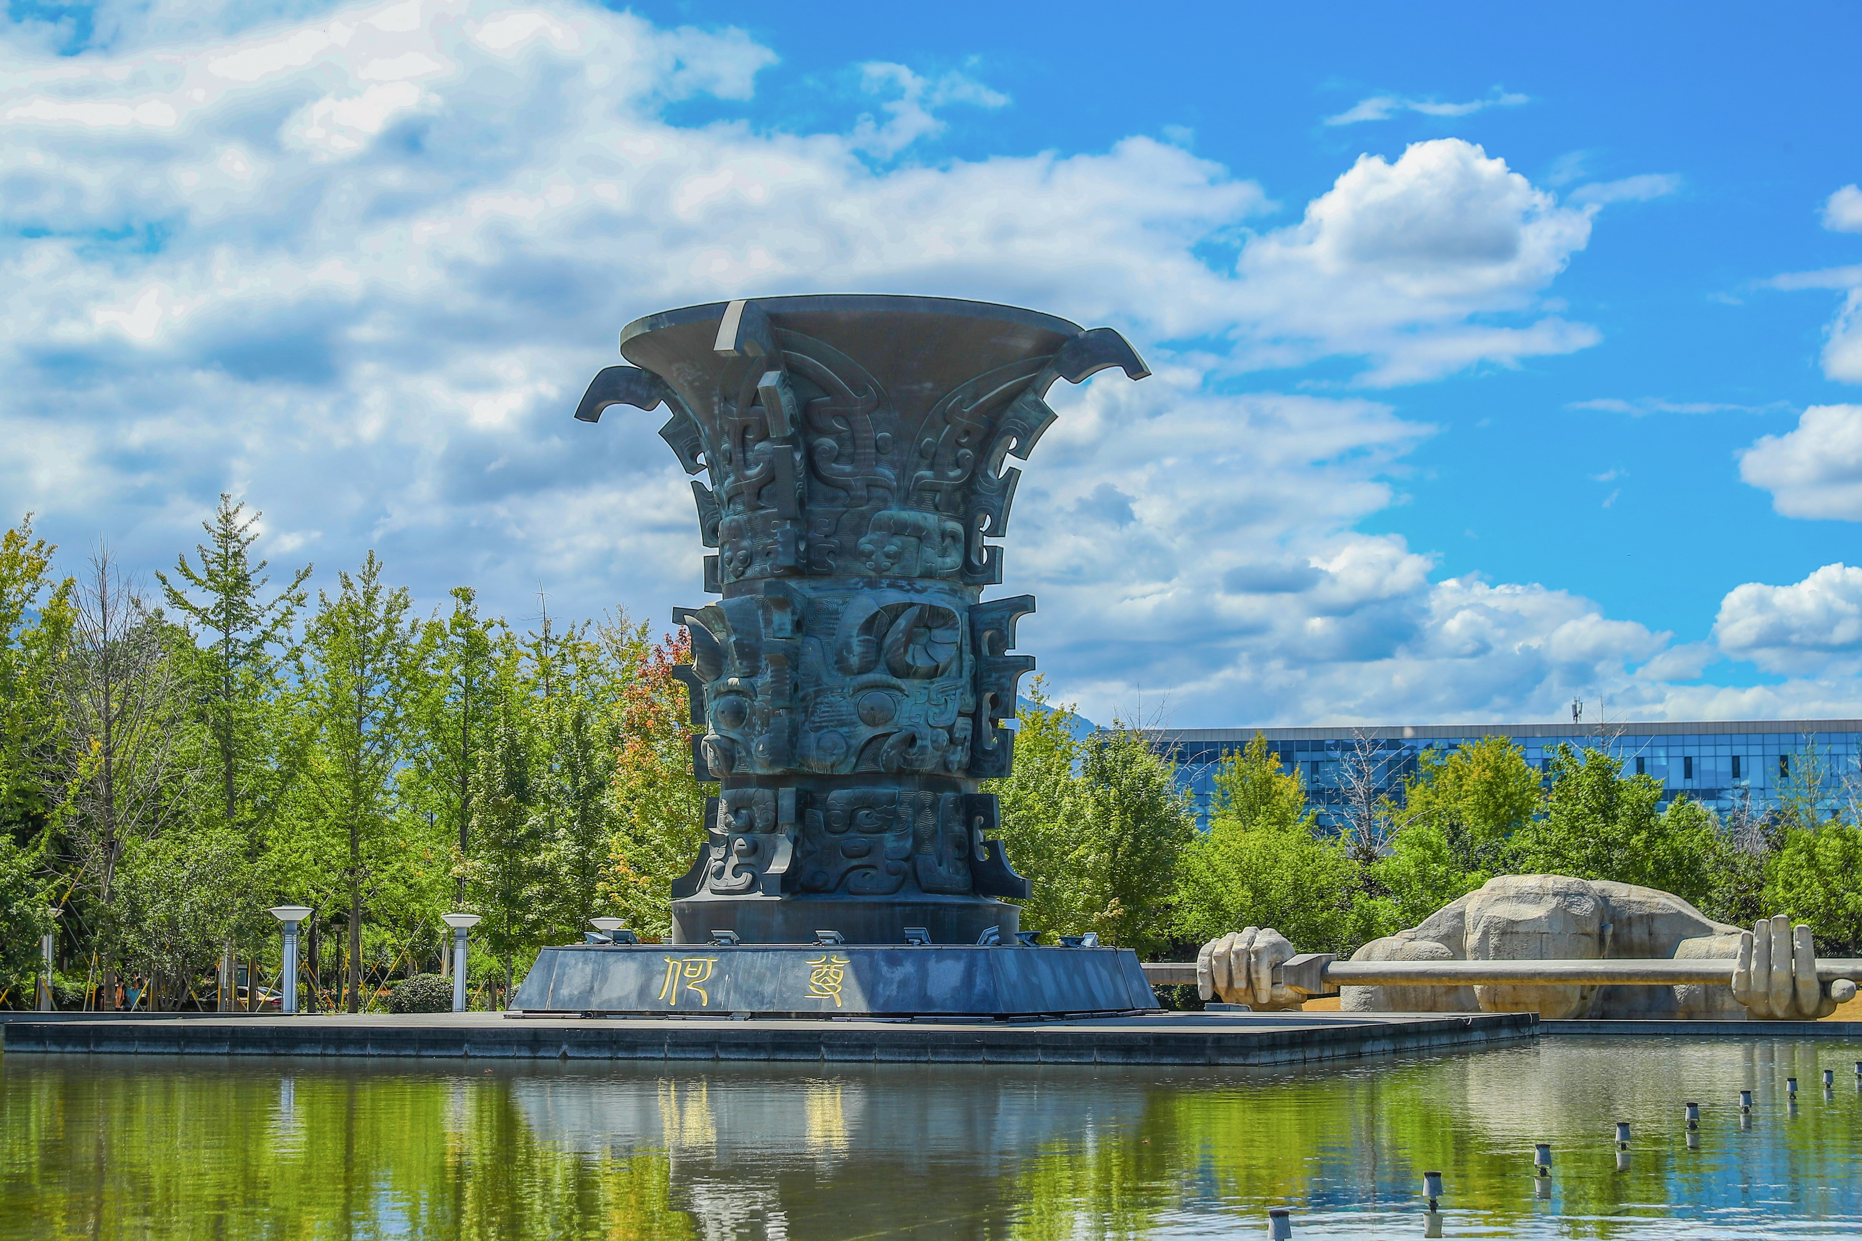


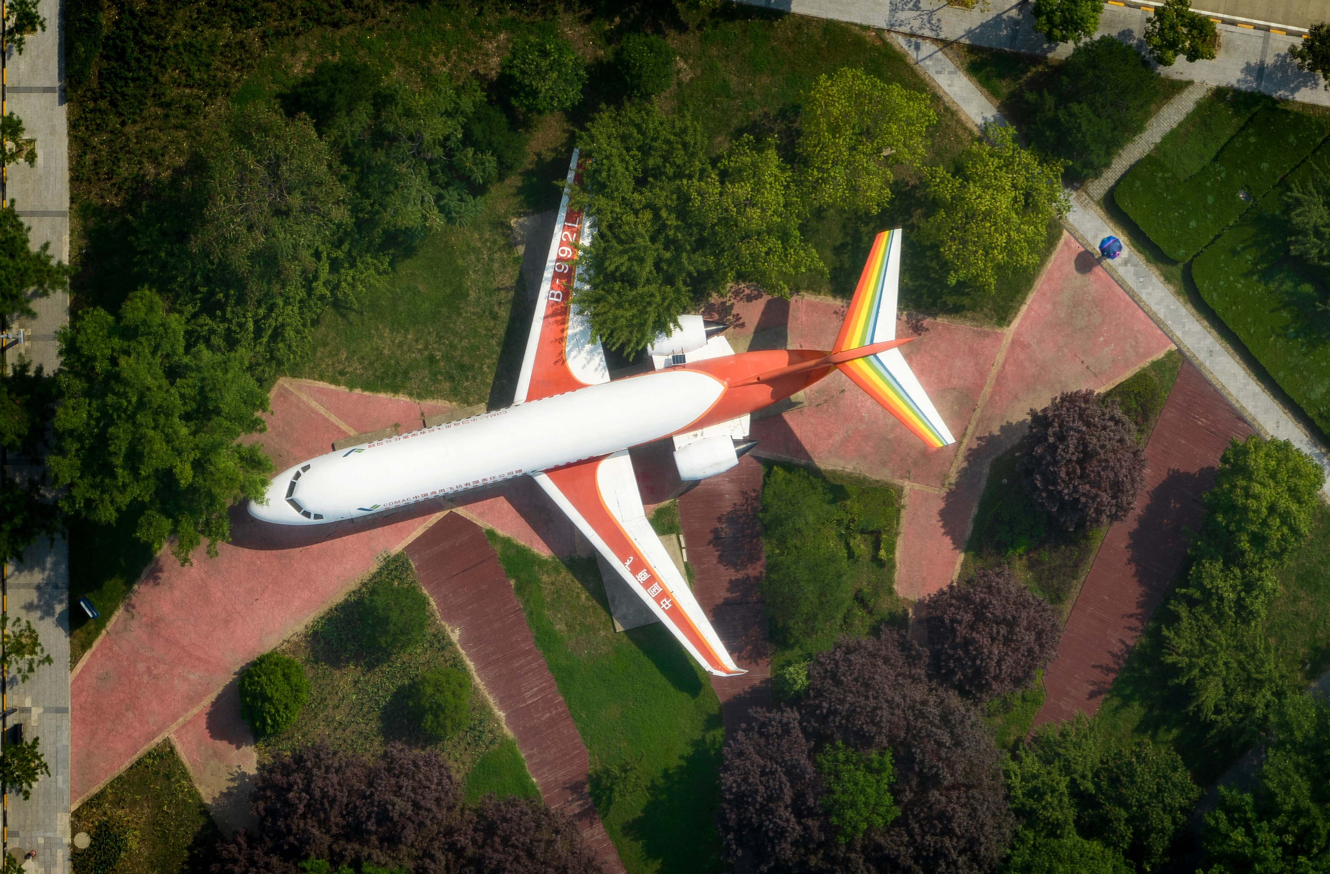
创新点
小标题
小标题
祝你顺利祝你顺利祝你顺利祝你顺利祝你顺利祝你顺利
祝你顺利祝你顺利祝你顺利祝你顺利祝你顺利祝你顺利
祝你顺利祝你顺利祝你顺利祝你顺利祝你顺利祝你顺利
祝你顺利祝你顺利祝你顺利祝你顺利祝你顺利祝你顺利
小标题
小标题
祝你顺利祝你顺利祝你顺利祝你顺利祝你顺利祝你顺利
祝你顺利祝你顺利祝你顺利祝你顺利祝你顺利祝你顺利
祝你顺利祝你顺利祝你顺利祝你顺利祝你顺利祝你顺利
祝你顺利祝你顺利祝你顺利祝你顺利祝你顺利祝你顺利

Slide 18
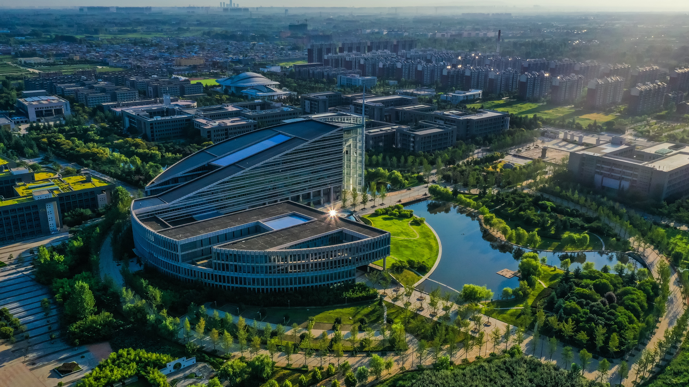


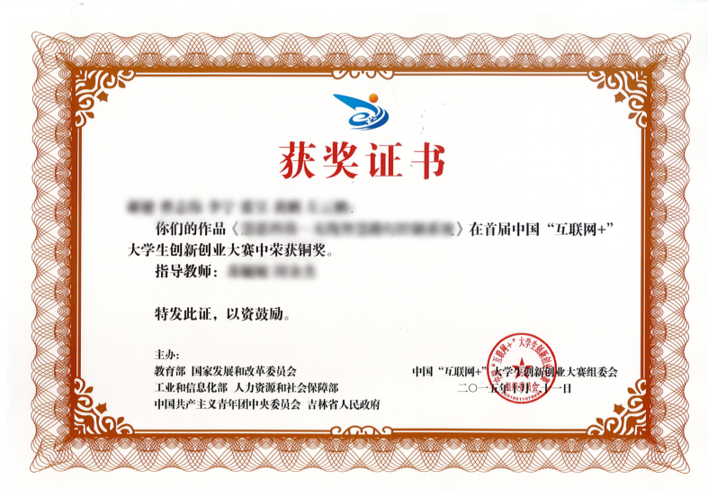
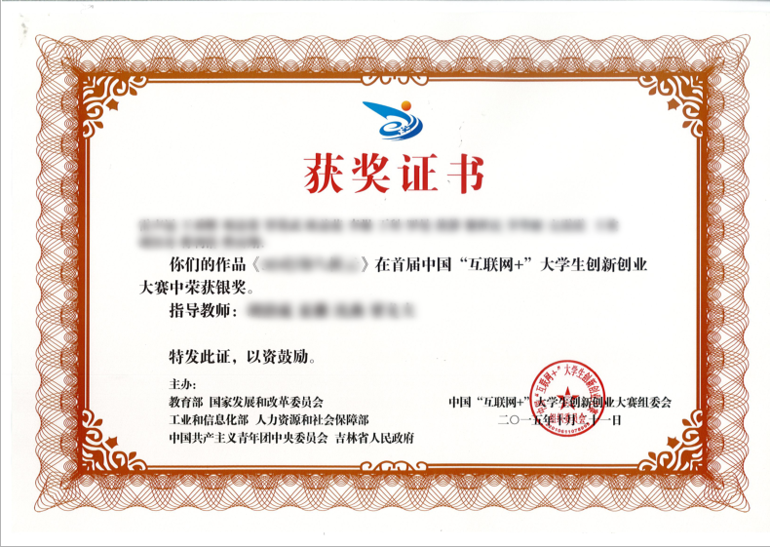
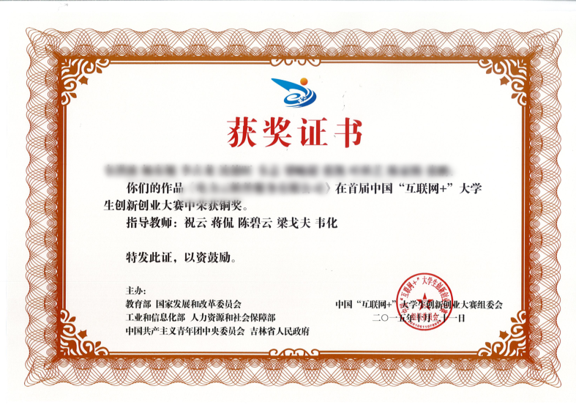
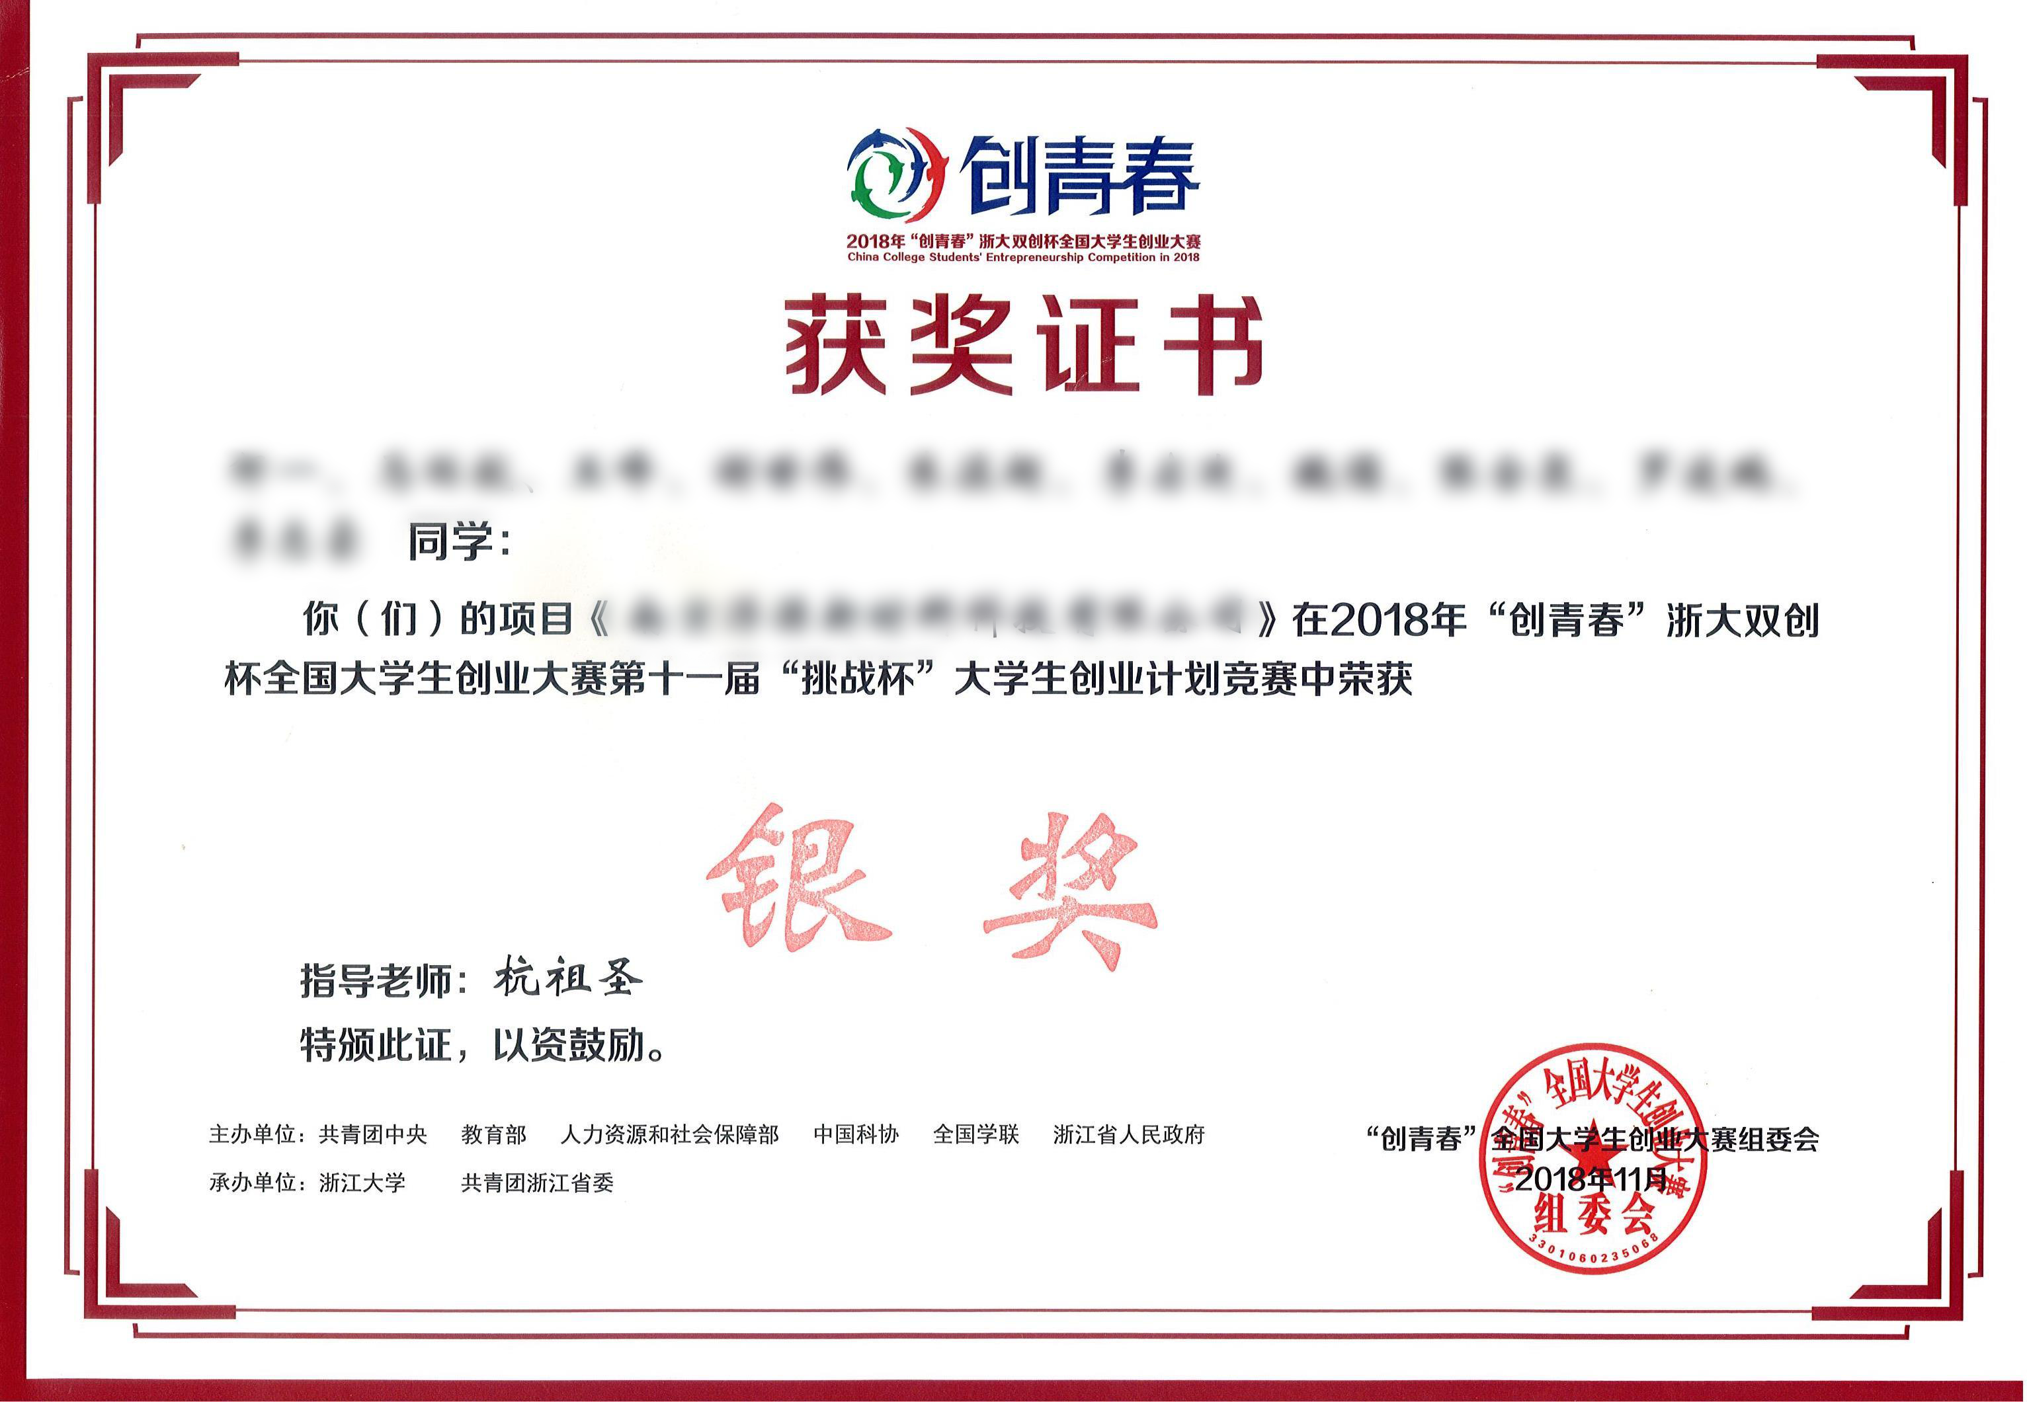
相关成果
发表论文
XXXXXX
XXXXXXX
专利专著
XXXXXXX
XXXXXXXX

Slide 19
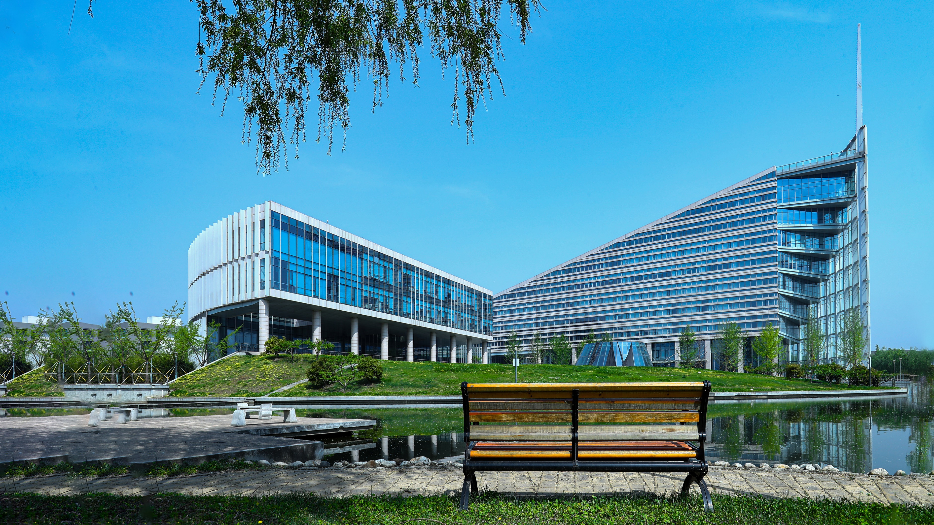
恳请批评指正

